Slide 1

CRM管理系统
CRM管理系统 SPEAKER NAME
2018.5.30
演讲人:1603班 陈永佳组

Slide 2


CONTENTS 前言 项目背景

Slide 3
项目背景
本案例中的CRM系统是运用SSM框架设计开发一个用户关系管理系统
从功能角度看可将系统划分为系统核心功能用户管理，角色管理，模块管理，权限管理，员工管理，签到管理，修改密码功能，网络学生，我的学生和网络跟踪等
目前，这些功能模块已经开发完毕

Slide 4


CONTENTS 介绍 组内成员

Slide 5
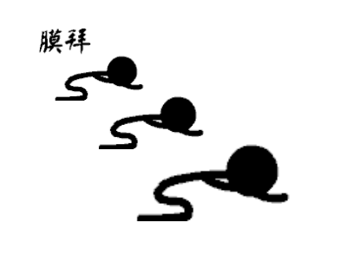
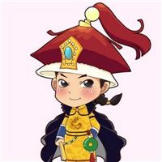
组内成员
01
组长：陈永佳
02
副组长：
郭士才

Slide 6

1
项目准备工作
2
项目功能分工
目录
3
项目中遇到的难题
CONTENTS
4
收获与总结
5
项目演示

Slide 7


CONTENTS 01 准备工作
项目流程的规划

Slide 8
准备工作
准备. 第三次进行综合性的项目，个人认为准备工作是要做好的
Java基础必须,前后台分离,MyEclipse，MyBatis,Spring,SpringMVC,md5(hmac),POI
web前端的技术,Jackson转换器,可编辑表格,权限拦截器,JavaScript,html5,Easy-UI,JWT,ES6
01
YOUR
CONTENTS
02
YOUR
CONTENTS
数据库也必不可少，
运用一种（MySQL）
需要会运用一种
服务器（Myeclipse自带tomcat,tomcat 7.0x）
03
YOUR
CONTENTS
04
YOUR
CONTENTS

Slide 9


CONTENTS 02 项目功能分工

Slide 10
项目功能
陈永佳：
用户管理，登录
模块管理，员工签到
修改密码，网络档案
网络学生，分量设置
员工签到柱状图
01
郭士才：
角色管理
我的学生
实施，测试用例
日志管理，PPT
02

Slide 11

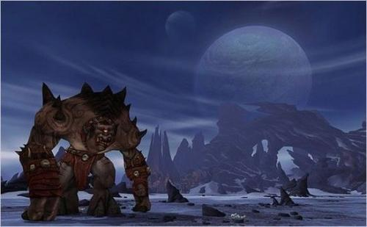
CONTENTS 项目部分功能截图

Slide 12
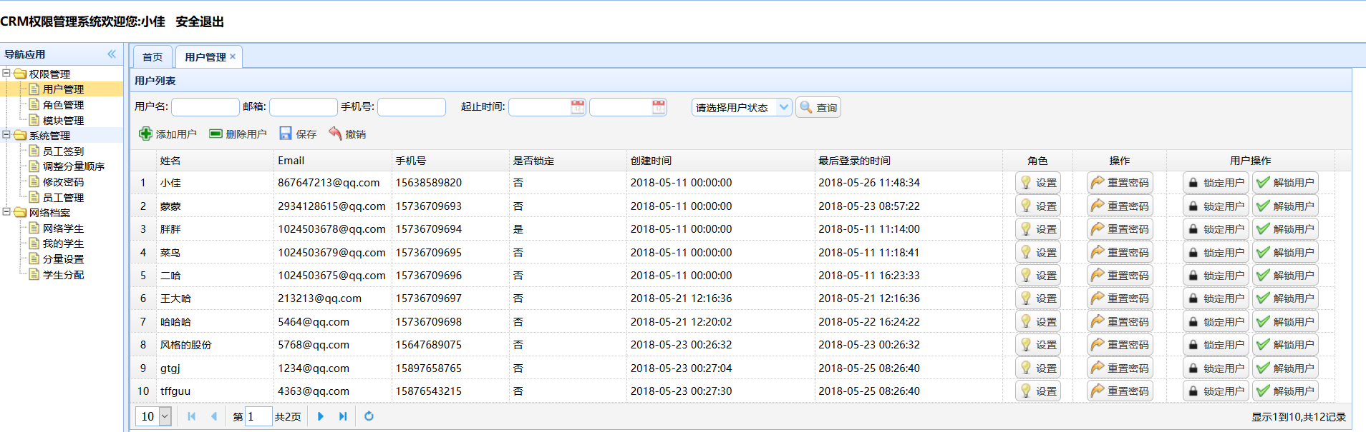
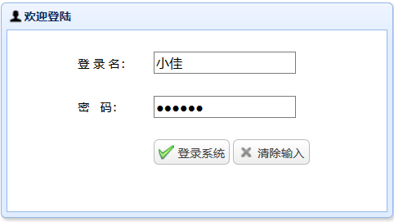
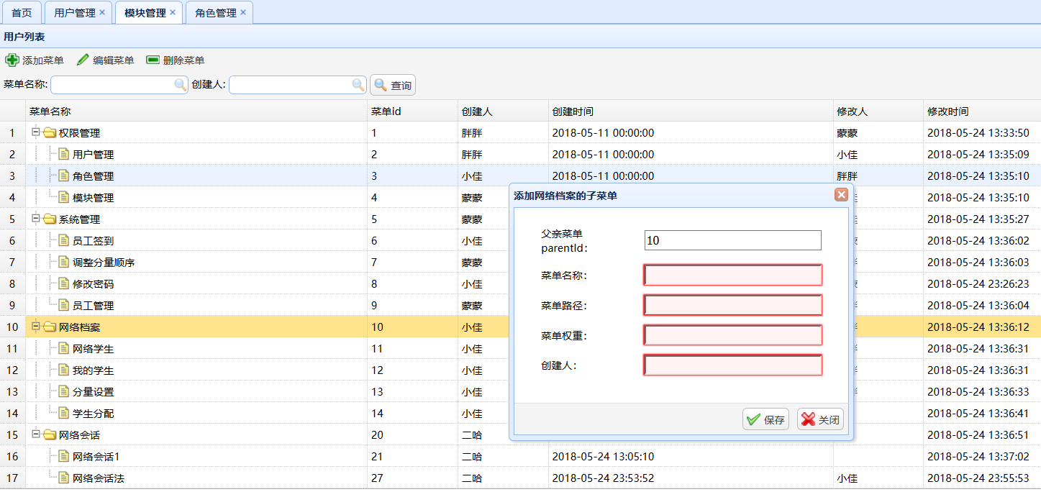
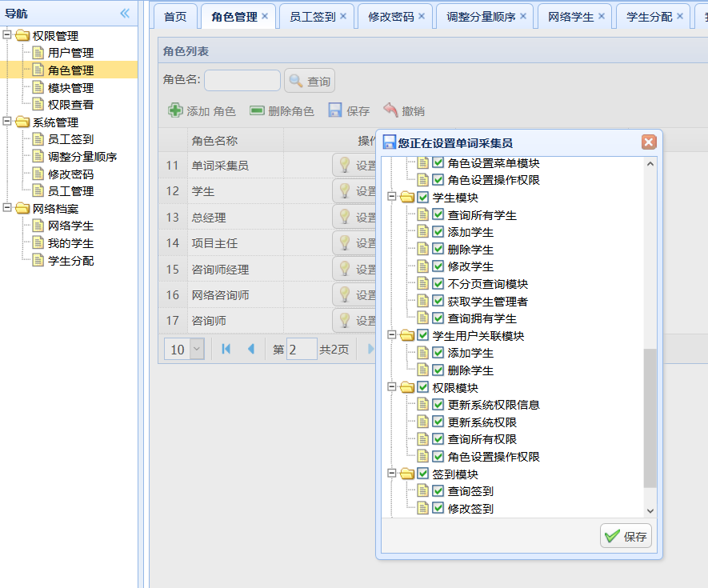
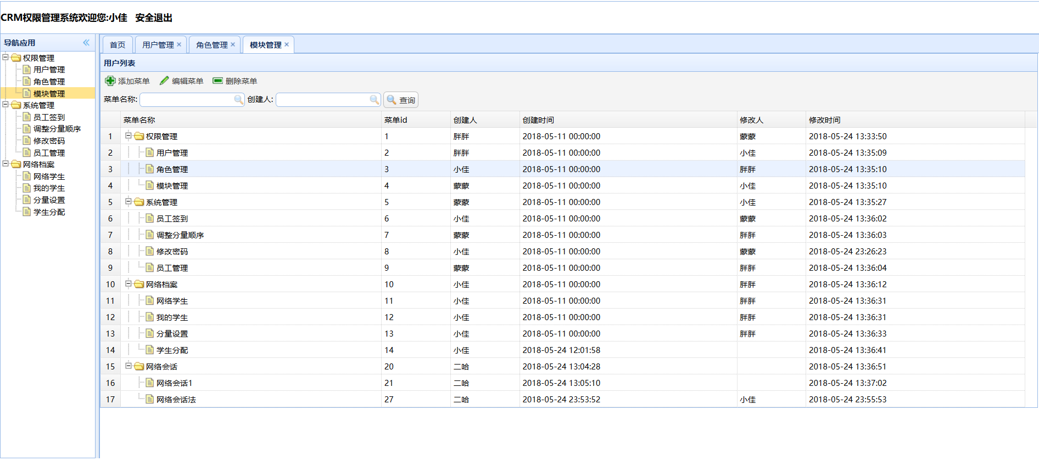
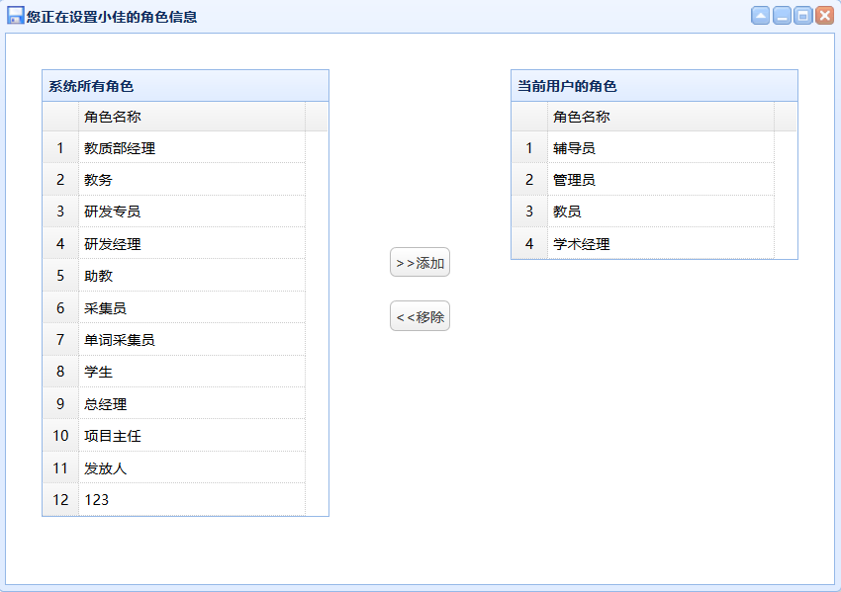
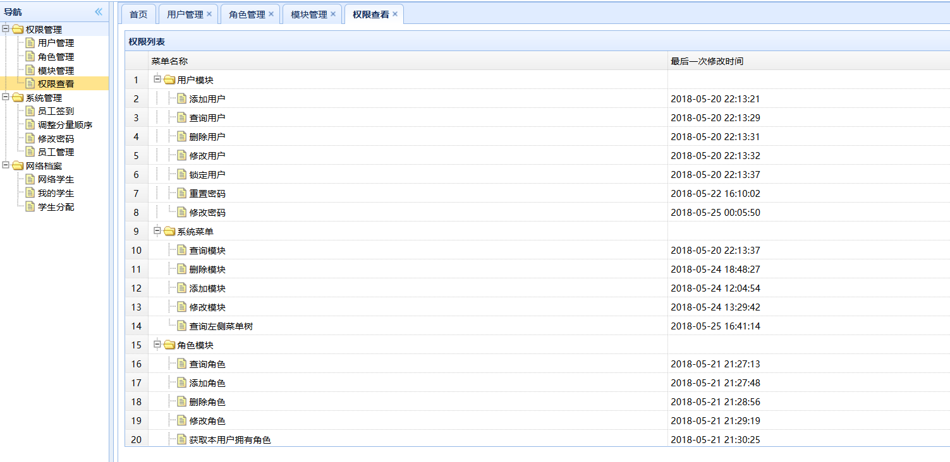
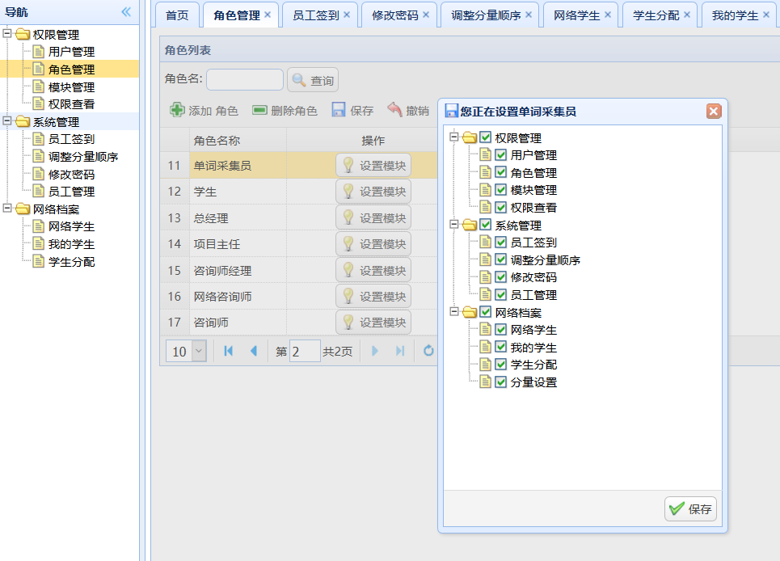
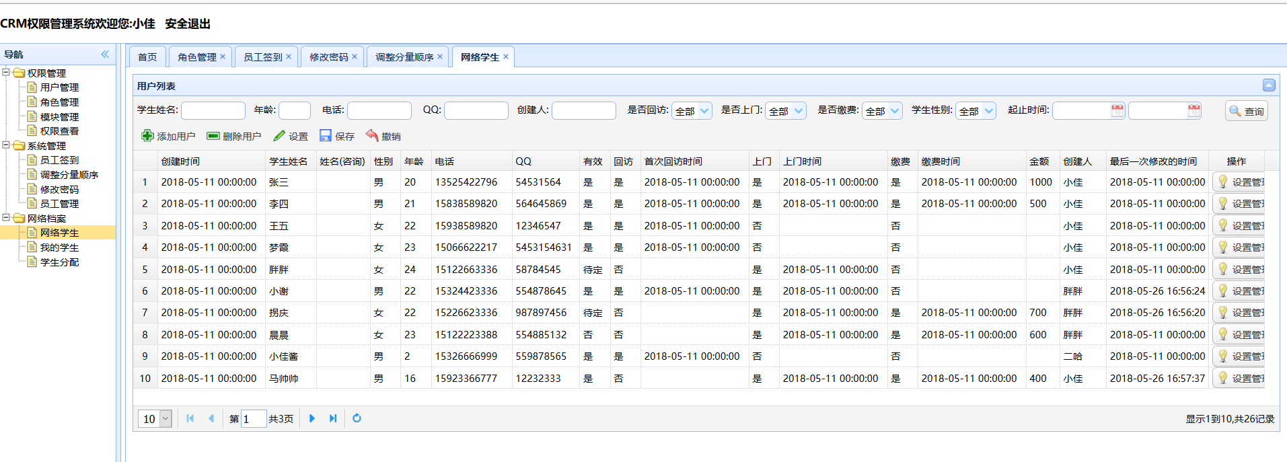
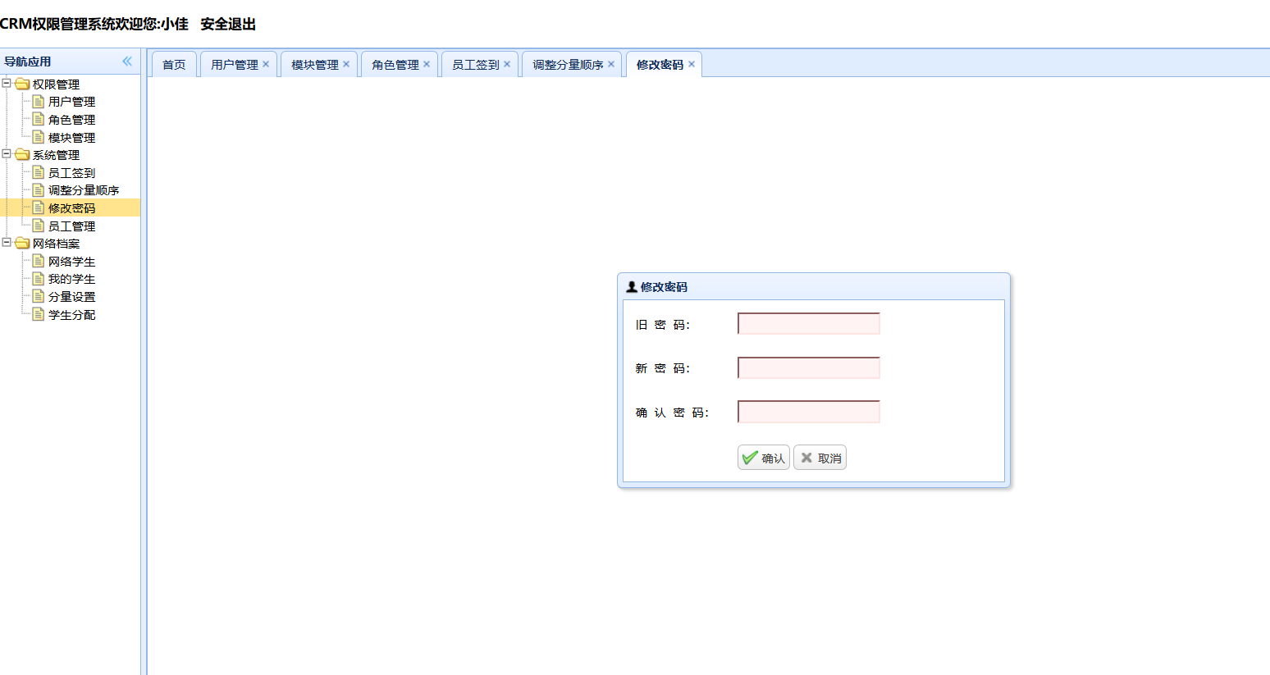
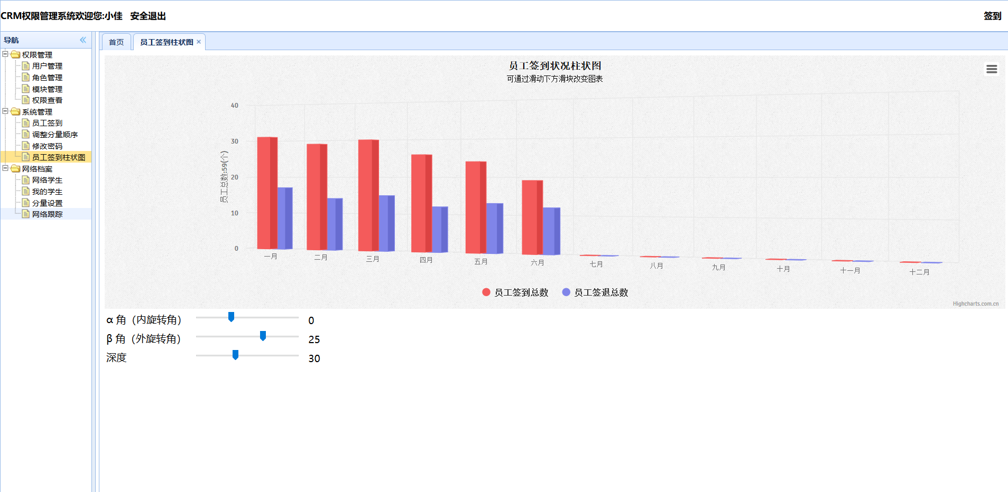
项目功能
各个功能块的大体形式
“
这次的项目基础涉及5张表的操作，页面使用easyui布局用户体验更友好,联想到银行的系统,我们需要添加权限的管理系统,去管理员工,提高系统整体安全性,降低损失。
使用token密钥实现前后台分离, Token 的身份验证,提高了数据安全性。
员工的签到状况使用HighCharts图标体现,签到整体状况一览无余。

Slide 13


CONTENTS 03 项目中遇到的难题
THIS IS A SUMMARY PART. CLICK TO ADD YOUR DESCRIPTION SENTENCES ABOUT THIS PART IN HERETHIS IS A SUMMARY PART.

Slide 14
项目中遇到的难题
购物车数量变化，结算页刷新（陈永佳）
TEXT
购物车数量的变化是写项目的时候卡的比较久的，结算页的刷新获取商品id
日志管理，给角色设置模块和权限（郭士才）
TEXT
主要是不会日志代码的编写，在设置模块和权限时一直获取不到角色Id

Slide 15


CONTENTS 04 项目收获与总结
收获：在项目中,学会了与人沟通交流,并把Easy-UI ,JQ，Jackson转换器,Mysql,前后端分离,Java,Spring等结合起来进行运用,系统的复习了本学期内容,并巩固了所学知识
总结：学会了思考与总结问题，解决问题的思路与方法，为以后的学习打下基础

Slide 16

THANKS
演示完毕，请继续观看项目演示！
2018.05.30
FOR YOUR WATCHING

